Slide 1
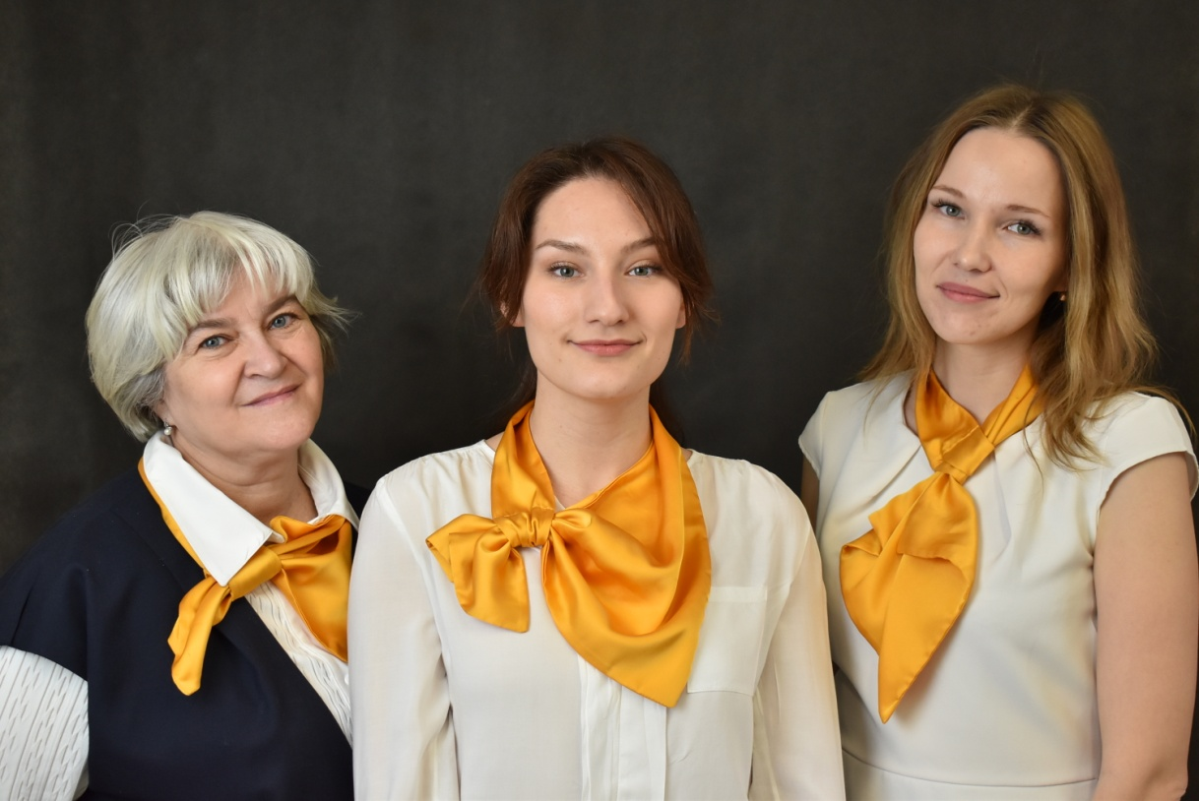
«Проект «Созвездие ДОБРОвольцев»»
Городской конкурс «Воспитать человека»
Березовая Ксения Олеговна, Черепанова Елена Владимировна, Белицкая Екатерина Вениаминовна, МАОУ СОШ №215 «Созвездие»

Slide 2
«Созвездие ДОБРОвольцев»

Slide 3
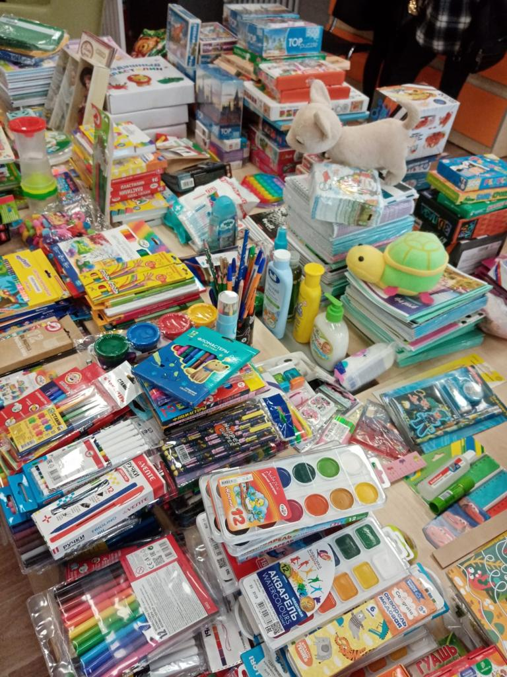
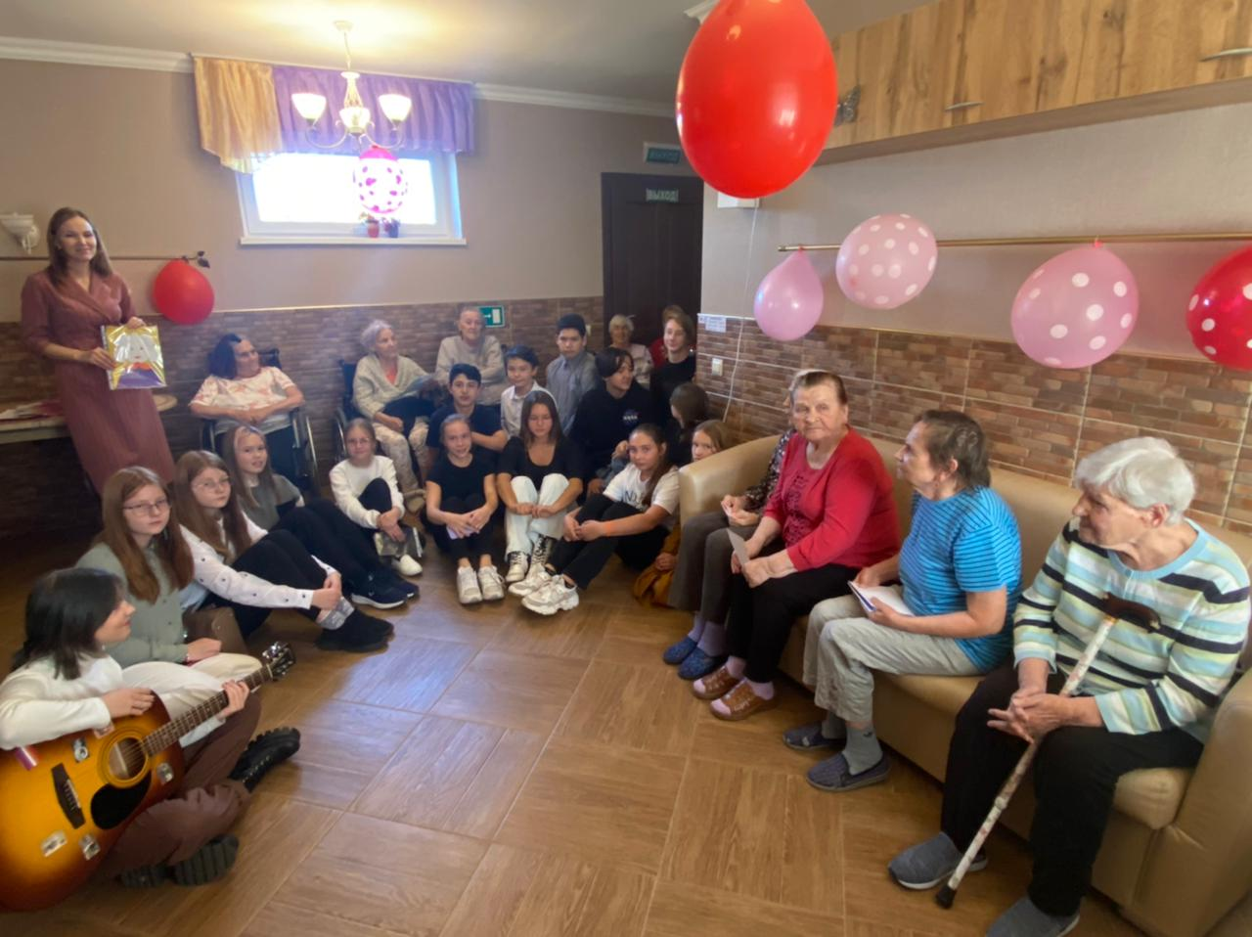
Акции и мероприятия проекта
В акциях участвуют и дети, и родители, и сотрудники школы

Slide 4
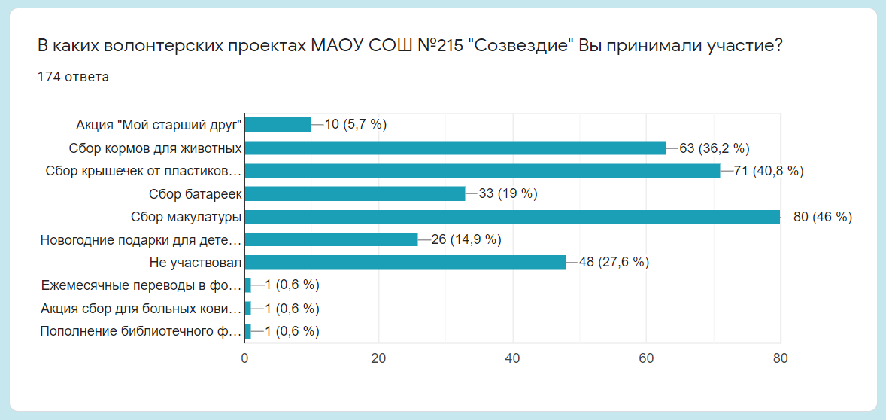
Опрос об участии в проекте (174 респондента)

Slide 5
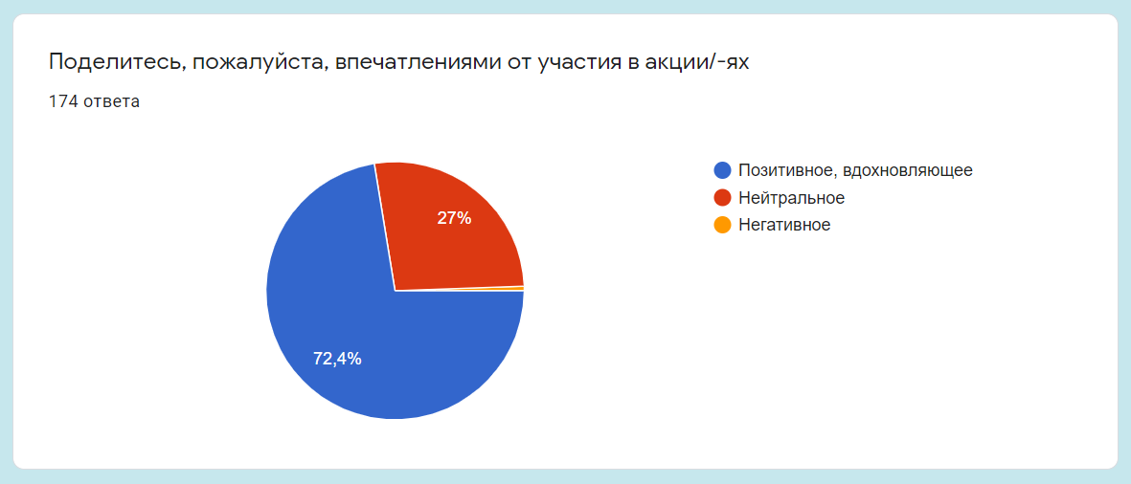
Участие вдохновляет на подвиги

Slide 6
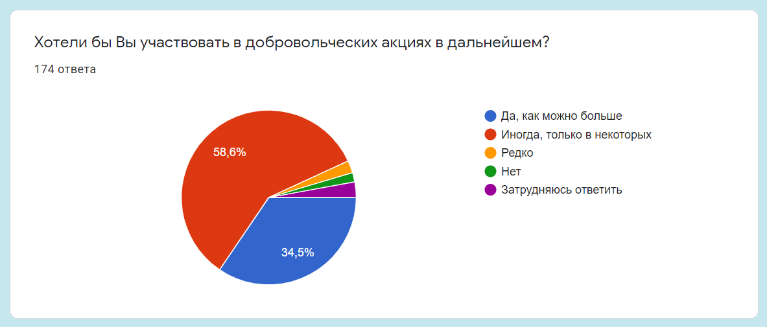
Участие в будущих мероприятиях

Slide 7
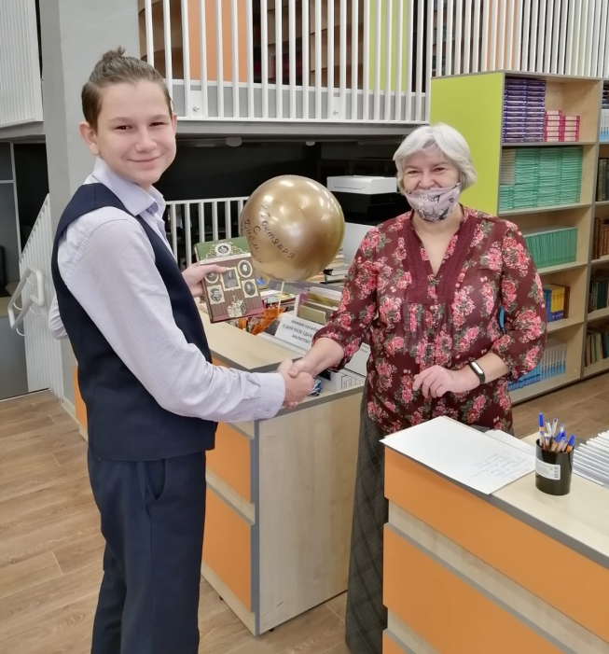
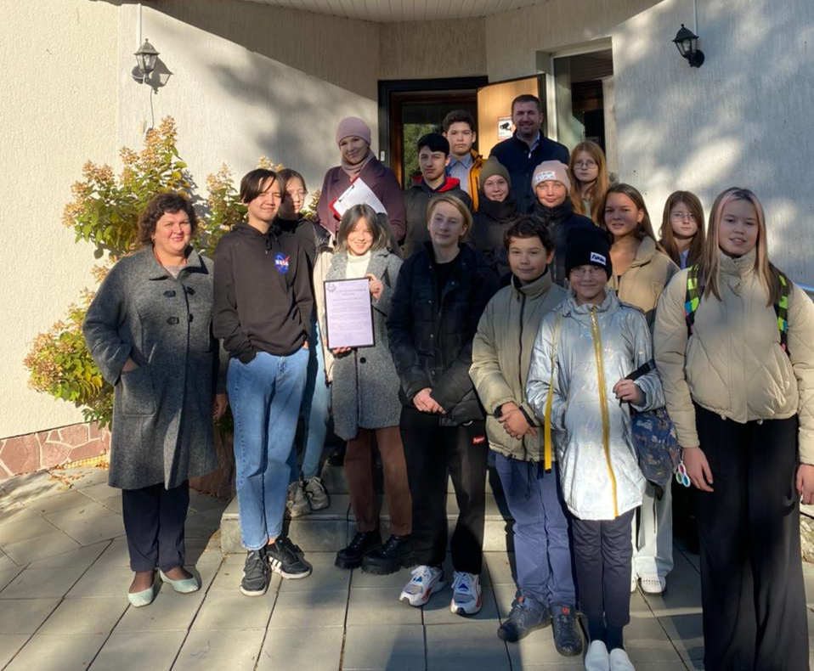
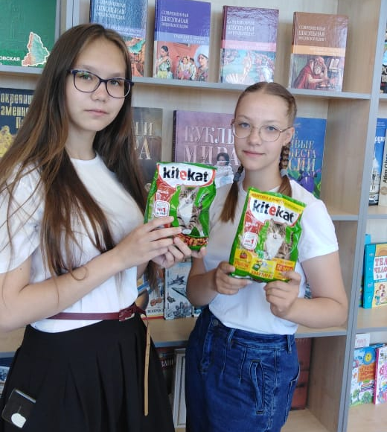
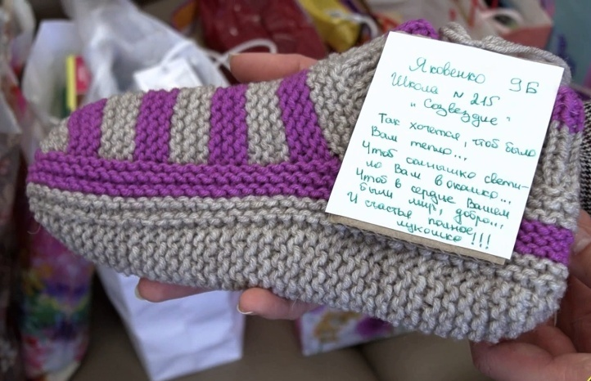
Участие в проекте

Slide 8
Наше педагогическое кредо
«Воспитание человека – это не просто обучение, не просто демонстрация достойного примера, но это предоставление возможности проявить внутреннюю красоту в действии»

Slide 9
Спасибо
за внимание!

